Slide 1
Grafický editor – GIMP Výběr barvy
Předmět: Volitelná Informatika
Ročník: 8.ročník
Klíčová slova: Grafický editor, panely, vložení barvy, výběr barvy, barevná políčka
Jméno autora: Mgr.Ciboch Michal
Škola: ZŠ Dobříš, Komenského nám.35, 263 01
Inovace školy – Dobříš, EUpenizeskolam.cz

Slide 2
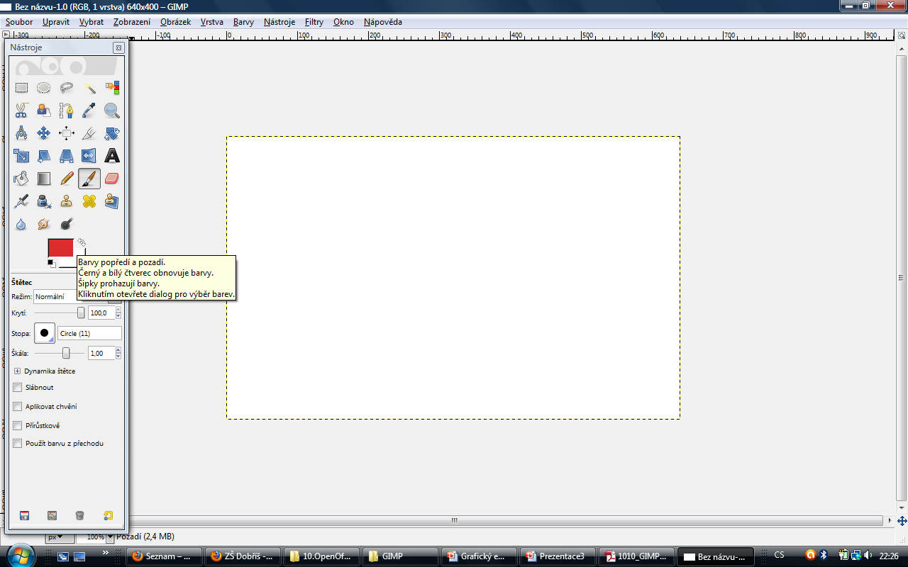
Změna barvy kresby
Kliknutím na barevné pole popředí a pozadí se nám otevře panel míchání a voleb barev

Slide 3
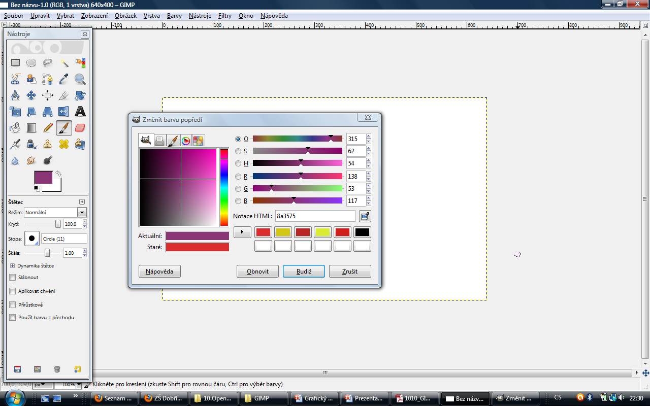
Volby nastavení barvy
V okně Změnit barvu popředí, máme pět základních možností změny nastavení barvy.
Vybereme si nejvhodnější volbu barvy a potvrdíme kliknutím na panel Budiž.

Slide 4
Vložení barvy do výběru
Vybereme nástroj Plechovka – kurzor přesuneme nad vybraný objekt a potvrdíme
vložení kliknutím

Slide 5
Konec

